Slide 1
Подготовка технических специалистов, оказывающих информационно-техническую помощь руководителю и организаторам пункта проведения экзамена при проведение государственной итоговой аттестации по образовательным программам среднего общего образования
Организация печати КИМ в аудиториях ППЭ
Лекционное и практическое занятие

Slide 2
Организация печати КИМ в аудиториях ППЭ
ПОДГОТОВКА ТЕХНИЧЕСКИХ СПЕЦИАЛИСТОВ

Slide 3

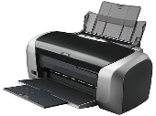

Техническая подготовка аудитории
За 4-5 рабочих дней до проведения экзамена технический специалист должен провести техническую подготовку ППЭ (завершается за 2 рабочих дня до проведения экзамена).
Технический специалист:
Устанавливает рабочую станцию
Станцию печати КИМ
Проверяет работоспособность CD-привода
Подключает к рабочей станции локальный рабочий принтер
Подготавливает резервный картридж
Рабочая станция (компьютер)
Сетевые подключения
Станция Печати КИМ (специализированное ПО)
Локальный лазерный принтер

Slide 4






Техническая подготовка штаба ППЭ
Технический специалист:
Устанавливает рабочую станцию
Проверяет работоспособность CD-привода
Подготавливает резервный картридж
Подключение к сети «Интернет»
Станция авторизации (ПО)
USB-модем
Резервный CD-привод
Notes:
Техническая подготовка штаба ППЭ, включает подготовку и настройку: Станции сканирования и Станции авторизации для получения ключа доступа к КИМ, а также для автоматизированной передачи пакетов с электронными бланками из ППЭ в РЦОИ, включая передачу файла с результатами тестового сканирования.
Должно быть подготовлено следующее оборудование:
- компьютер и сканирующее устройство для сканирования и шифрования бланков ответов участников в штабе ППЭ;
– компьютер с выходом в Интернет в штабе ППЭ для получения ключа доступа к КИМ и передачи пакетов с электронными бланками в РЦОИ,
– USB-модем для обеспечения резервного канала доступа в Интернет в случае возникновения сбоев при скачивании ключа доступа к ЭМ в день экзамена.

Slide 5





Резервное оборудование
Резервные внешние CD-приводы
Резервные флеш-носители
Принтер
Станция печати КИМ (1 компьютер)
Станция авторизации в ППЭ (1 компьютер)
Notes:
Должно быть также подготовлено резервное оборудование: сканирующее устройство, принтер, компьютер для каждой станции (Станция печати КИМ, Станция сканирования в ППЭ, Станция авторизации в ППЭ). Резервное оборудование хранится в штабе ППЭ.

Slide 6

Контроль технической готовности ППЭ
За один рабочий день до проведения экзамена
РУКОВОДИТЕЛЬ ППЭ ЧЛЕН ГЭК ТЕХНИЧЕСКИЙ СПЕЦИАЛИСТ
В аудиториях ППЭ:
проконтролировать качество тестовой печати КИМ;
проверить средства криптозащиты с использованием токена члена ГЭК на всех рабочих станциях печати КИМ в каждой аудитории;
подписать протокол технической готовности аудитории (форма ППЭ-01-01);
удостовериться, что в аудитории ППЭ подготовлено достаточное количество бумаги для печати КИМ.

Slide 7
Контроль технической готовности
ППЭ-01-01
В случае успешного завершения всех проверок для подтверждения готовности аудитории к проведению экзамена руководитель ППЭ, член ГЭК и технический специалист подписывают протокол технической готовности аудитории (форма ППЭ-01-01), распечатанный техническим специалистом средствами ПО «Станция Печати КИМ».

Slide 8
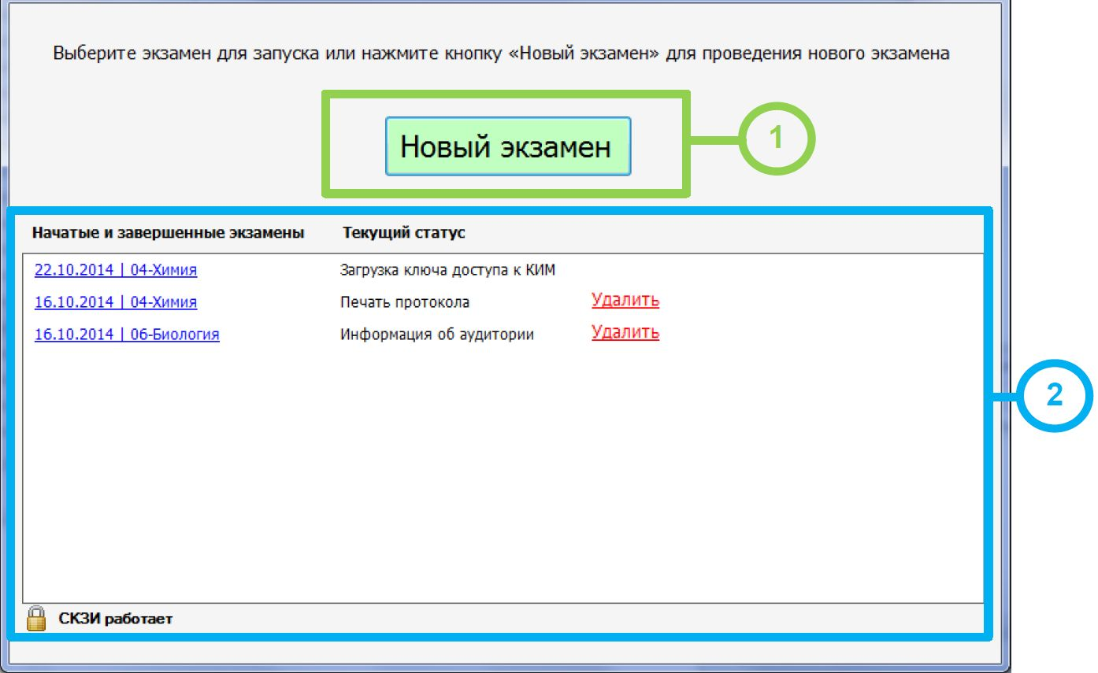
Начало работы
1. Начать новый экзамен.
Для начала технической подготовки аудитории к новому экзамену нажмите кнопку «Новый экзамен». В результате будет запущен АРМ Технического специалиста.
2. Продолжить экзамен.
Для продолжения работы со станцией печати КИМ по экзамену, начатому ранее, нажмите на ссылку с датой и предметом соответствующего экзамена. При этом в столбце «Текущий статус» указано наименование этапа, на котором была завершена работа со станцией печати КИМ по соответствующему экзамену в прошлый раз.

Slide 9
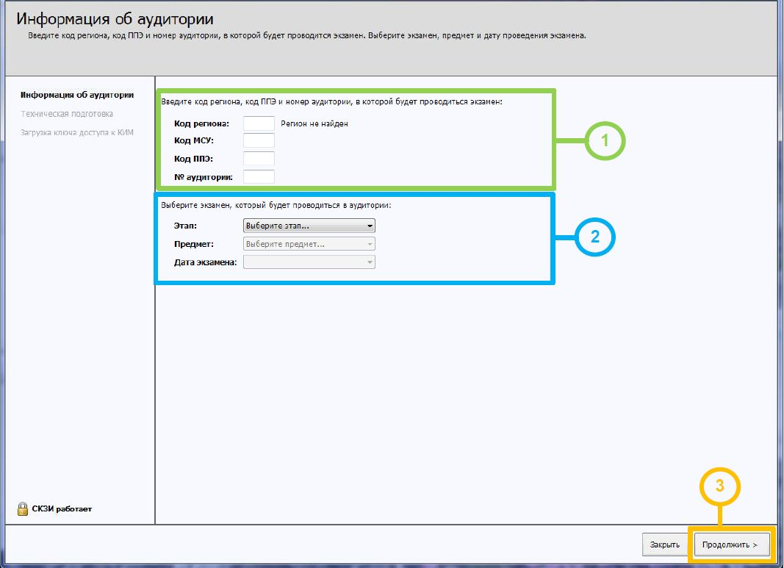
Ввод информации
На данном этапе необходимо указать сведения об аудитории, в которой находится станция печати КИМ (1), а также о ближайшем экзамене, на котором она будет задействована (2).
Все поля обязательны для заполнения.
После в вода всех данных можно переходить к следующему этапу (3).

Slide 10
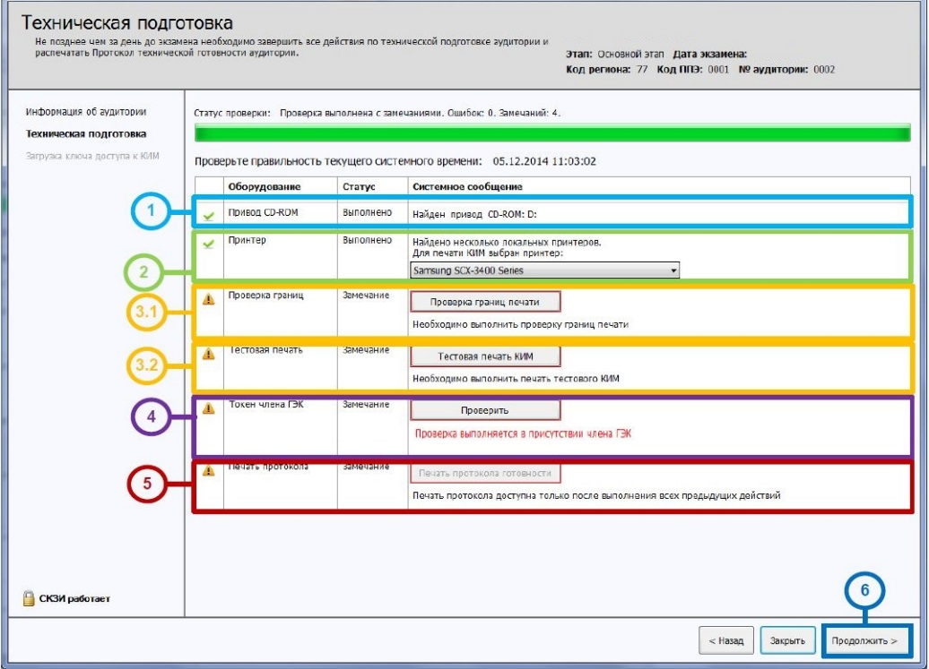
Техническая подготовка
На этапе технической подготовки производится проверка работоспособности оборудования.
1. Поиск наличия оптического привода для чтения компакт-дисков (CD-ROM)
2. Поиск и установка принтера по умолчанию
3. Проверка выполнения контроля качества печати выбранного принтера, включая
o проверку границ печати
o тестовую печать КИМ
4. Поиск подключенного токена члена ГЭК
5. Печать протокола готовности

Slide 11
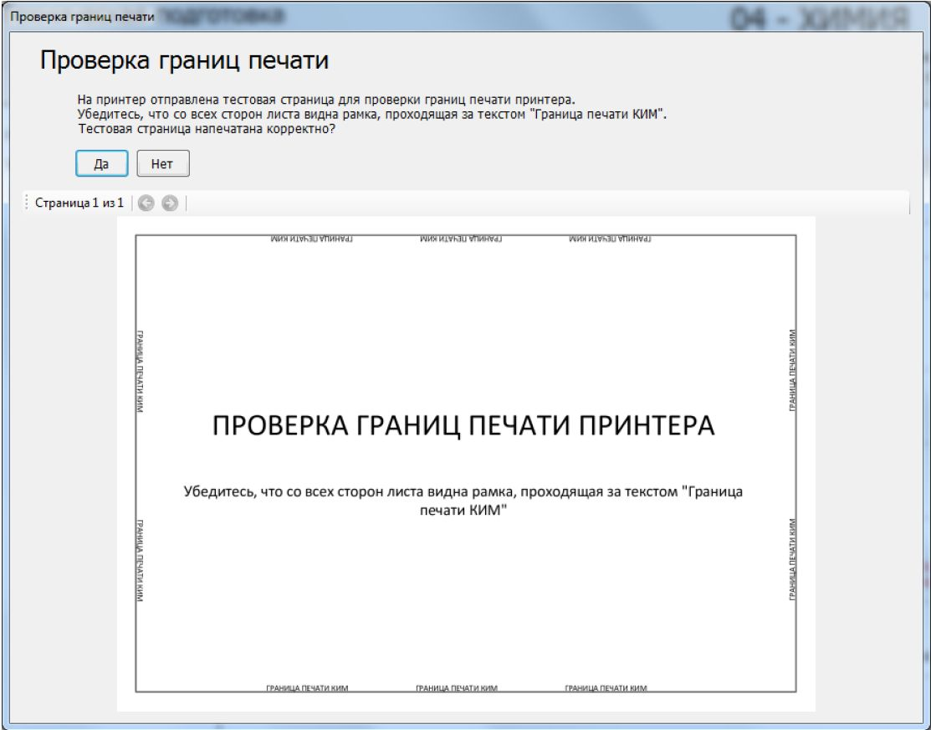
Проверка печати
После выбора принтера необходимо произвести проверку печати.
Убедитесь, что на распечатанном листе со всех сторон видна рамка, проходящая за текстом «ГРАНИЦА ПЕЧАТИ КИМ».
Если рамка для проверки границ печати частично или полностью не видна, следует проверить корректность подачи бумаги из лотка принтера на печать, и если бумага подается корректно, то используемый принтер необходимо заменить.

Slide 12
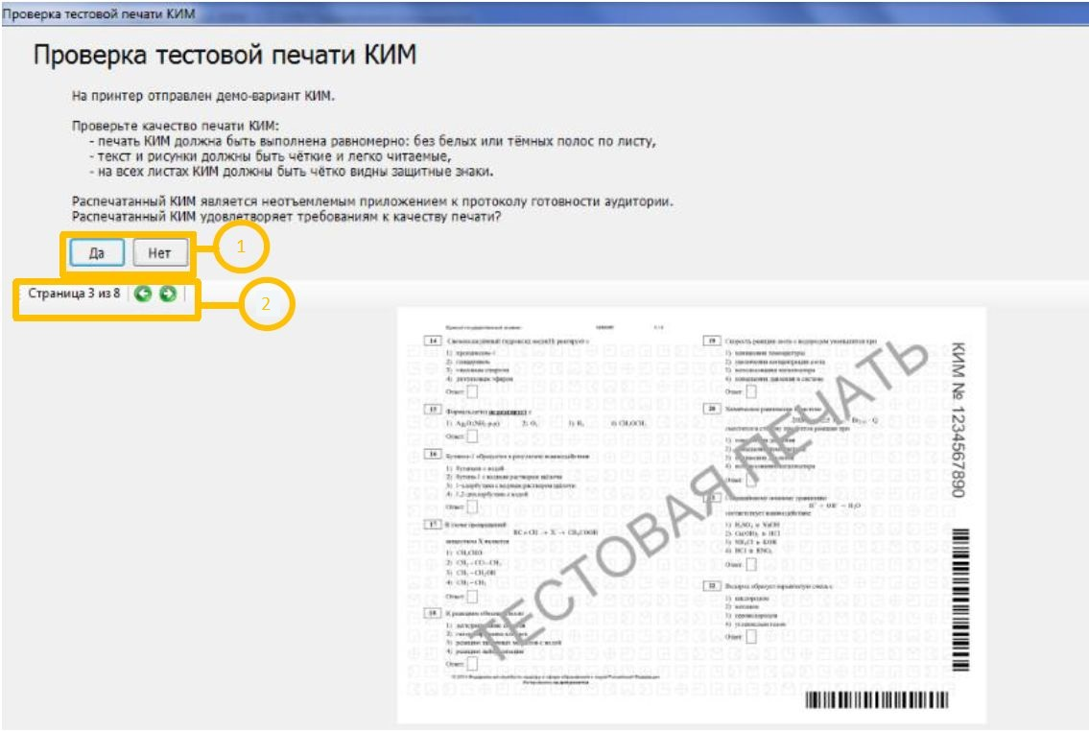
Тестовая печать КИМ
После проверки печати необходимо выполнить тестовую печать КИМ.
В результате на печать будет отправлен тестовый КИМ, соответствующий предмету активного экзамена.
После выполнения задания принтером, автоматически откроется окно для просмотра исходных изображений, отправленных на печать.
1. Сравните все распечатанные на бумаге страницы тестового КИМ и их изображения.
Для переключения между исходными изображениями страницы используйте стрелочки.
2. Оцените качество печати принтера.

Slide 13
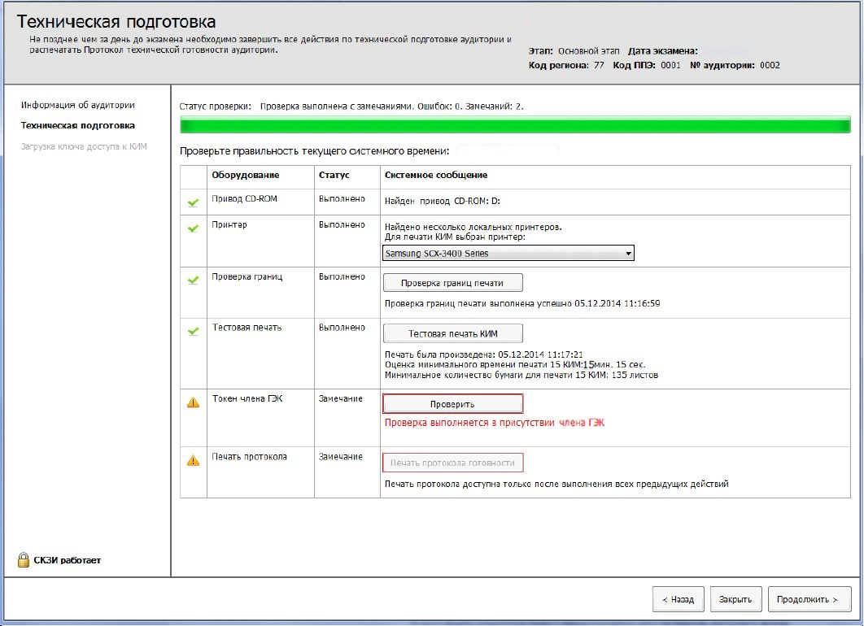
Техническая подготовка
В случае успешного выполнения шагов, техническая подготовка аудитории ППЭ считается успешно завершенной, последующие шаги выполняются в рамках контроля готовности аудиторий ППЭ к проведению экзамена в присутствии члена ГЭК. До проведения контроля готовности аудиторий ППЭ работоспособность токена члена ГЭК не проверяется.

Slide 14
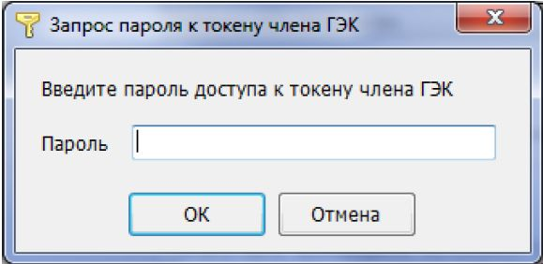
Токен члена ГЭК
Проверка работоспособности токена члена ГЭК выполняется в процессе контроля готовности аудиторий ППЭ к проведению экзамена, для проведения которого необходимо присутствие члена ГЭК с персональным токеном.
Попросите члена ГЭК подключить персональный токен.
Нажмите кнопку «Проверить». В результате откроется окно с предложением ввести пароль доступа к токену.
После корректного ввода пароля, автоматически будет проверена работоспособность токена члена ГЭК, и в случае успешной проверки в строке «Токен члена ГЭК» будет указан значок зеленого цвета
Распечатайте протокол технической готовности аудитории для печати КИМ в аудитории ППЭ. Печать протокола выполняется в процессе контроля технической готовности аудиторий ППЭ.

Slide 15
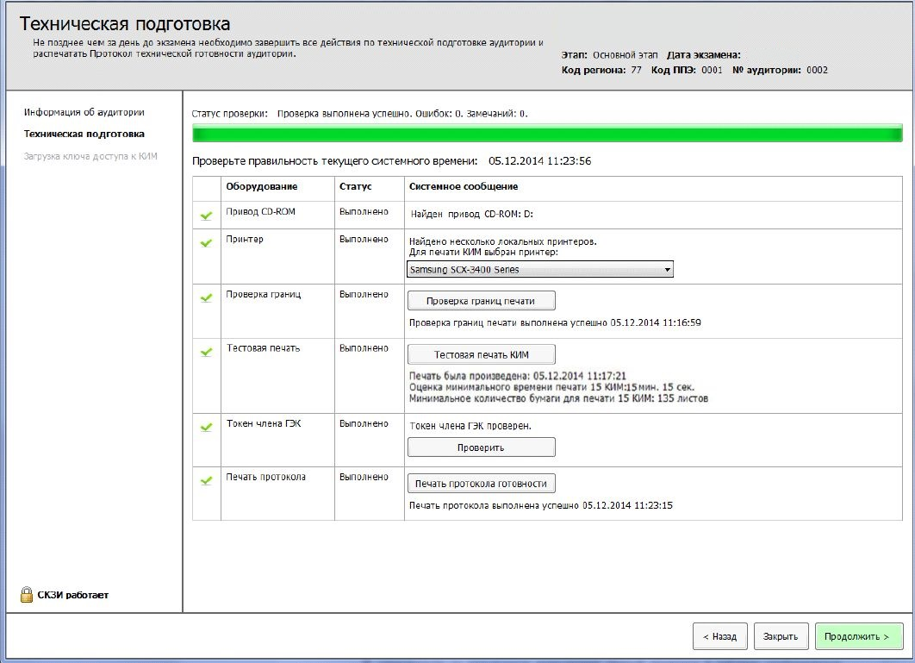
Техническая подготовка
На данном этапе техническая подготовка и контроль готовности завершены. В случае, если при указании информации о расположении станции печати КИМ были допущены ошибки, следует вернуться на этап ввода первичной информации и заменить неверные значения на корректные.
Информацию об аудитории можно исправить даже после того, как уже был распечатан протокол технической готовности аудитории. В этом случае, после исправления информации об аудитории, протокол технической готовности аудитории необходимо распечатать заново.

Slide 16


Подготовка к печати КИМ в аудитории ППЭ
С 9.30 в Штабе ППЭ совместно член ГЭК совместно с техническим специалистом скачивают ключ доступа к КИМ.
После успешного скачивания ключа доступа к КИМ с федерального портала член ГЭК и технический специалист в каждой аудитории загружают и активируют ключ доступа к КИМ.
Загружает ключ доступа к КИМ в ПО
Печати КИМ в каждой аудитории
Запускает АРМ Организатора
Технический специалист
Подключается к станции печати токен и вводит пароль доступа (активирует ключ доступа к КИМ)
Член ГЭК
Организаторы в аудитории уже могут проводить первую часть инструктажа участников экзамена.

Slide 17
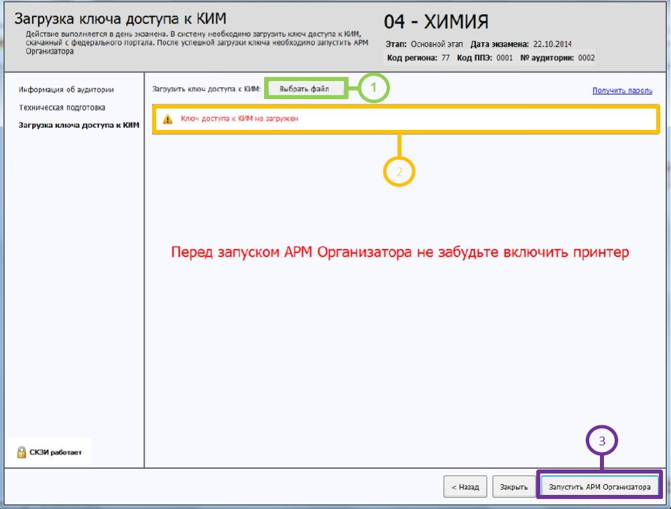
Загрузка ключа доступа к КИМ
Для начала проведения экзамена совместно с членом ГЭК необходимо загрузить ключ доступа к КИМ на станцию печати.
Для этого необходимо выбрать ключ нажав на соответствующую кнопку (1).
После загрузки статус ключа (2) изменится на «Ключ доступа к КИМ успешно загружен».
Можно переходить к непосредственной печати КИМ
Все последующие действия в ПО «Станция печати КИМ», кроме выгрузки электронных журналов работы ПО «Станция печати КИМ», выполняются организатором в аудитории без участия технического специалиста.

Slide 18
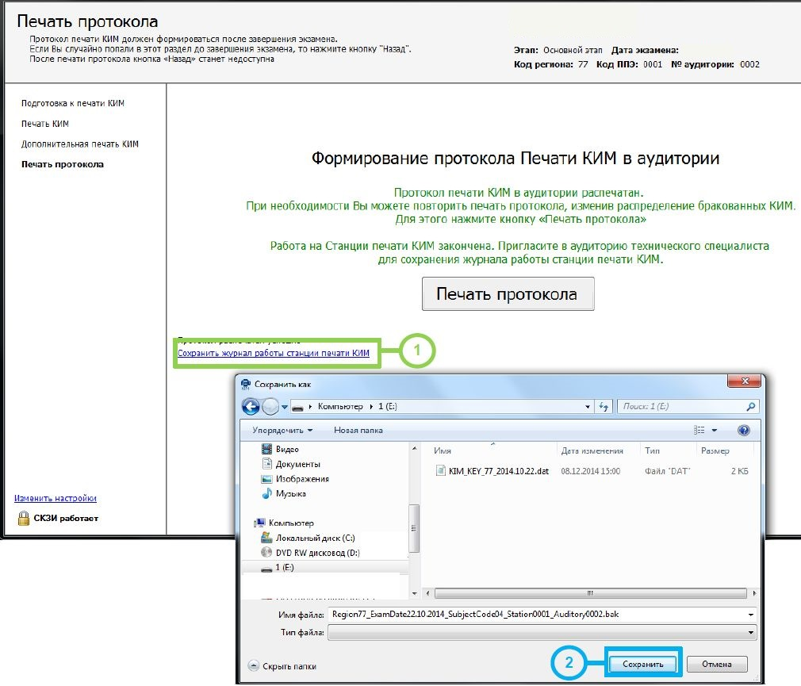
После завершения экзамена
После того как экзамен в аудитории будет завершен и организатор в аудитории напечатает протокол печати КИМ, техническому специалисту необходимо выгрузить файл журнала работы станции печати КИМ на флеш-носитель и завершить работу ПО «Станция печати КИМ».
Нажмите на ссылку «Сохранить журнал работы станции печати КИМ».
Выберите удобную для сохранения директорию на флеш-носителе и нажмите кнопку «Сохранить».
Файлы электронных журналов работы станции печати КИМ сохраняются только после формирования протокола печати КИМ.

